Slide 1



내가 기획한 ICT가
세상을 바꾼다면?
SW개발/HW제작 설계서
프로젝트 명 : 강화학습 기술을 이용한 AI 트레이딩 시스템의 구현
2024. 07. 10
(팀명) 트레이더X

Slide 2

수행단계 별 산출물 작성목록
단계 | 산출물 | 제출 기준 | 제출여부 ○(제출) / - (비제출)
 |  | 응용 소프트웨어 인공지능
환경 분석 | 시장/기술 환경 분석서 | 선택 | -
 | 설문조사 결과서 | 선택 | -
 | 인터뷰 결과서 | 선택 | -
요구사항 분석 | 요구사항 정의서 | 필수 | ○
 | 유즈케이스 정의서 | 선택 | ○
아키텍처 설계 | 서비스 구성도(시스템 구성도) | 필수 | ○
 | 서비스 흐름도(데이터 흐름도) | 필수 | ○
 | UI/UX 정의서 | 선택 | -
 | 하드웨어/센서 구성도 | N/A | -
기능 설계 | 메뉴 구성도 | 필수 | ○
 | 화면 설계서 | 필수 | ○
 | 엔티티 관계도 | 필수 | ○
 | 기능 처리도(기능 흐름도) | 필수 | ○
 | 알고리즘 명세서/설명서 | 필수 | ○
 | 데이터 수집처리 정의서 | 필수 | ○
 | 하드웨어 설계도 | N/A | -
개발 / 구현 | 프로그램 목록 | 필수 | ○
 | 테이블 정의서 | 필수 | ○
 | 핵심 소스코드 | 필수 | ○

Slide 3
| 요구사항 정의서
요구사항ID | 요구사항명 | 기능ID | 기능명 | 세부사항 | 예외사항
A01 | 딥러닝 기반 주가 예측 기능 | A01_B01 | 주가 예측 | 다양한 지표를 활용하는 고도화된 데이터를 통해 인공지능을 학습시킨다.
A02 | 강화학습 기반 최적 매수/매도 시점 추정 기능 | A02_B01 | 매수/매도 시점 추정 | 강화학습 기술로 매수/매도 시점을 추정한다.
A03 | 거래 교정 | A03_B01 | 거래 교정 | 보상 및 페널티를 기반으로 의사결정 전략을 업데이트하며 거래를 교정해나간다.
A04 | Chat GPT 기반 채팅 기능 | A04_B01 | 챗봇 기능 | 대화 전문 인공지능 챗봇인 Chat GPT를 이용해 사용자와 상호작용을 한다.

Slide 4
| 요구사항 정의서
요구사항ID | 요구사항명 | 기능ID | 기능명 | 세부사항 | 예외사항
A05 | 애플리케이션 서비스 | A05_B01 | 종목 확인 | 종목을 확인한다.
 |  | A05_B02 | 매수 | 주식을 매수한다.
 |  | A05_B03 | 매도 | 주식을 매도한다.
 |  | A05_B04 | 유망 주가종목 선정 기능 | KOSPI 및 NASDAQ 기업 중 투자운용 이익이 예상되는 종목을 선정할 수 있다.
 |  | A05_B05 | 자동매매 트레이딩 | 강화학습이 예측한 시점에 결정한 거래량으로 자동매매를 실현한다.
A06 | 웹사이트 서비스 | A06_B01 | 소개 페이지 | 팀 소개, 제작한 AI 모델 소개, 애플리케이션 소개
 |  | A06_B02 | 애플리케이션 다운로드 | 애플리케이션 다운로드를 받을 수 있다.
A07 | 클라우드 서버 기반 3Tier 서비스 | A07_B01 | 3Tier | 클라이언트 측 요청(request)에 따라 단순 요청을 처리하는 웹서버, 웹서버로부터 복잡한 연산처리 요청을 전달받아 수행하는 애플리케이션 서버, 데이터를 저장할 DB 서버로 구성한다.

Slide 5
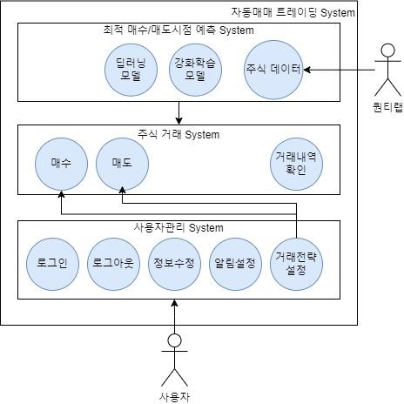
| 유즈케이스
항목 | 주식 자동매매
관련 액터 | 주 액터 | 사용자
 | 보조 액터 | AI 모델, 증권사 API, 데이터베이스
우선순위 | S | 중요도 | S
 |  | 난이도 | S (알고리즘 개발, 데이터 처리, 시장 대응)
선행 조건 | 사용자가 시스템에 접속하여 자동 주식 거래를 활성화한 경우
후행 조건 | 사용자는 자동 주식 거래 시스템을 통해 거래 결과를 모니터링하고 설정 값 조정
시나리오 | 기본 | 1. 홈, 메뉴에서 자동매매 설정 화면으로 이동 2. 자동매매 기능 활성화 3. 시스템이 딥러닝 모델을 사용하여 주식 시장 동향 예측 4. 시스템이 강화 학습 에이전트를 사용하여 최적의 거래 전략 결정 5. 시스템이 자동으로 거래 주문을 생성하고 외부 증권사 전달 6. 거래가 실행되고 결과가 시스템에 반환 7. 자동매매를 통한 현재 수익률 표시 8. 사용자가 거래 결과를 확인하고 시스템 설정을 수정할 수 있음
 | 대안 | 1. 서버 연결 실패시 시스템이 연결 실패 메시지를 표시하고, 자동으로 재연결을 시도함. 재연결 시도 횟수가 초과되면 사용자에게 나중에 다시 시도하라고 안내 2. 사용자의 유효하지 않은 금액 입력 및 계좌 잔액 부족 시 예외 처리 필요 3. 서버에서 거래 내역을 받아오지 못하는 경우 데이터 손상 여부, 서버 연결 재시도 필요
비기능적 요구사항 | 보안, 성능, 가용성, 확장성, 사용성, 신뢰성, 관리성, 호환성, 법적 요구사항

Slide 6
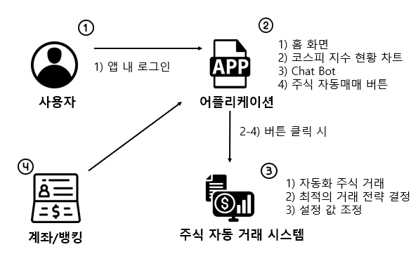
| 서비스 구성도
사용자 접근
① 사용자가 앱 내 회원가입 정보로 로그인
② 어플리케이션 화면 속 기능(1~4) 이용 가능
③ ②의 4) 기능 이용 시 주식 자동 거래 시스템 활성화
④ 입/출금을 통해 투자 자금 조절 및 재무 정보 실시간 확인

Slide 7
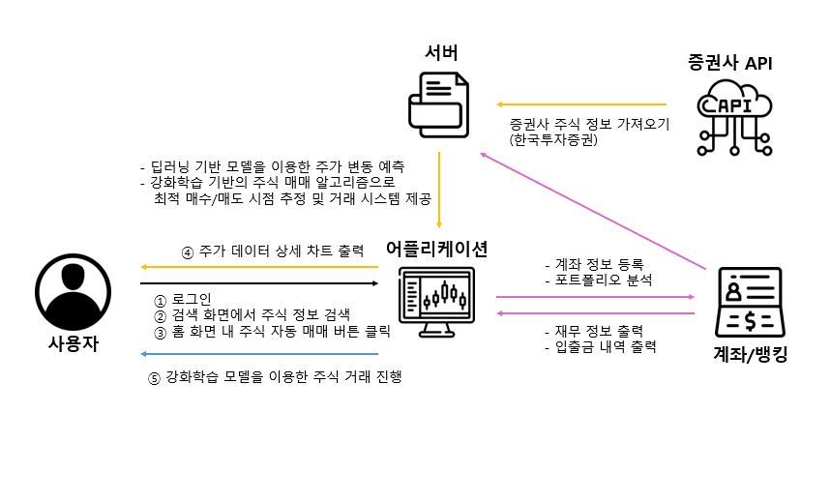
| 서비스 흐름도
원하는 종목의 기본정보 확인
1)사용자는 자신의 어플리케이션 아이디로 로그인을 한다..①
2)검색 화면에서 원하는 종목의 주식 정보를 검색한다..②
3)증권사 API를 통해 해당 주식의 최신 정보를 가져와 서버에 저장 후, 상세 차트를 제공한다..④
최적 매도/매수 시점 제공
1)홈 화면 내 주식 자동 매매 버튼을 클릭하여 시스템을 활성화시킨다..③
2) 서버 내 강화학습 기반의 주식 자동거래 시스템이 최적의 매도/매수 거래 전략을 결정한다
3)시스템이 자동으로 거래 주문을 생성하고 어플리케이션을 통해 사용자에게 결과를 전달한다..⑤

Slide 8
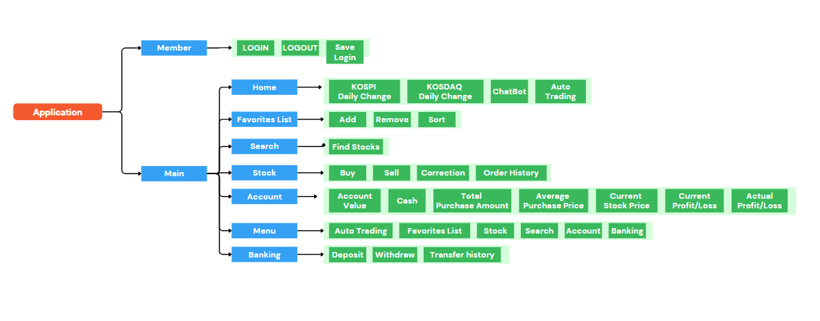
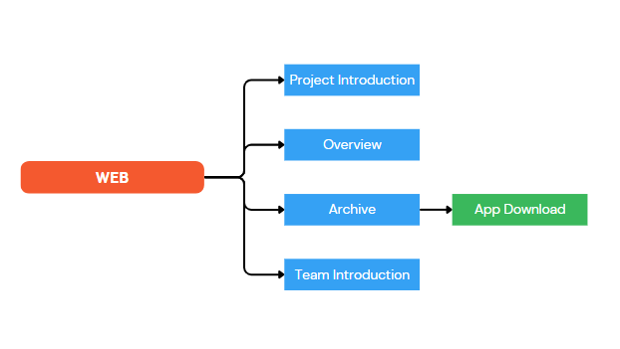
| 메뉴 구성도

Slide 9
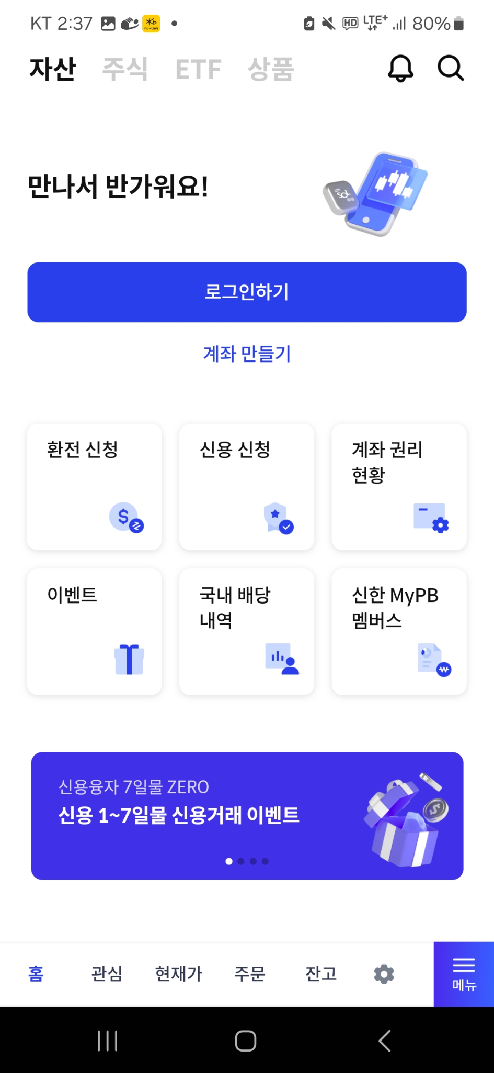
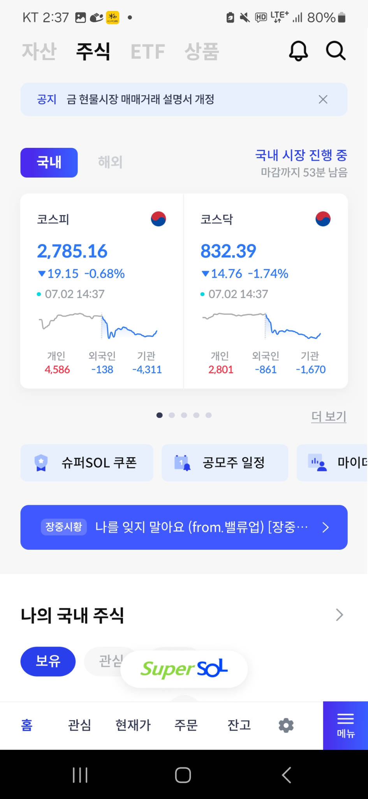

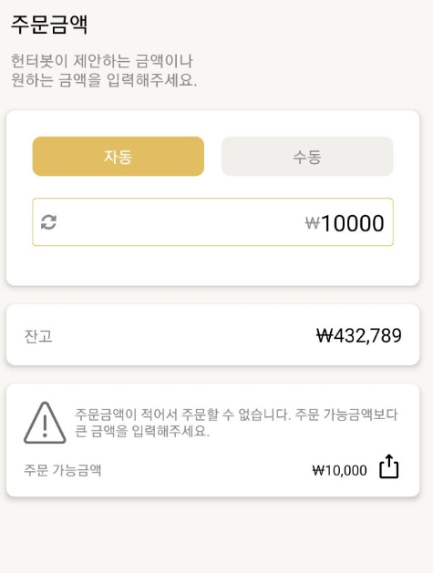

| 화면설계서 - 사용자 인터페이스(sw)
회원가입
ID/PW 찾기
주식 AI자동매매 시작하기
주식 AI자동매매 시작하기
chatbot과 대화해보세요!
chatbot과 대화해보세요!

Slide 10
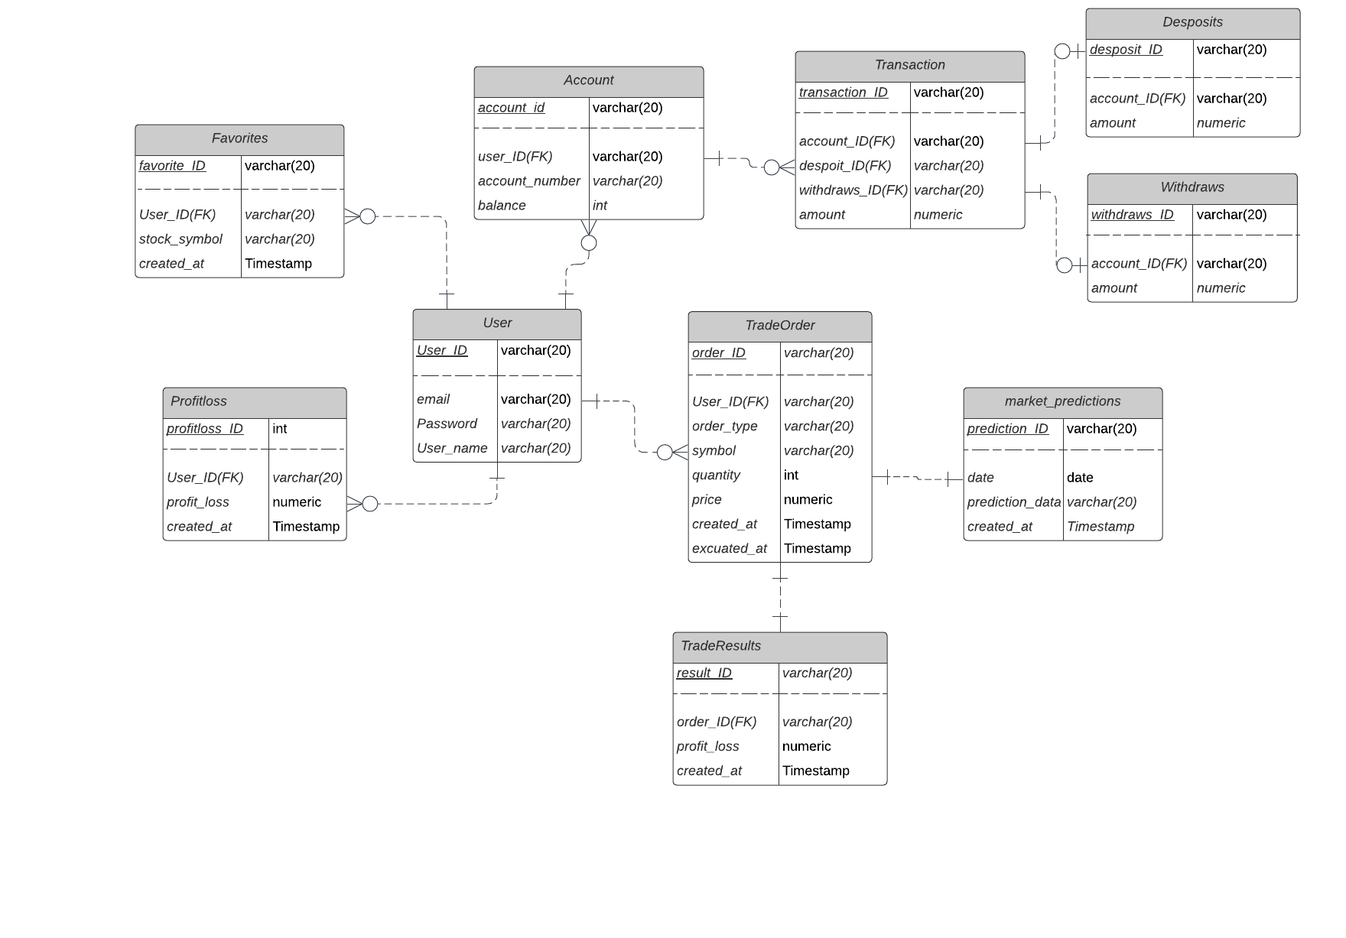
| 엔티티관계도 - ERD

Slide 11
| 기능 처리도(기능 흐름도)
실무 산출물 형식
프로그램 ID | Trader_X | 프로그램 명 | 주식투자 자동거래 프로그램 | 작성일 | 2024. 07. 02 . | Page | 1/1
개요 | 사용자가 강화학습의 결과에 따라 자동으로 주식투자를 할 수 있도록 도와주는 소프트웨어 프로그램 |  |  |  |  | 작성자 | 여의주
기능 흐름도
<주식투자 자동거래 순서도>
1
자동거래
메뉴 선택
2
주식시장 동향
(Trader_X) DB
프로그램 접속/로그인
최적거래전략
(Trader_X) DB
자동거래 활성화
수익률 확인
과거이력 검색
(Trader_X) DB
설정 수정
(Trader_X) DB
1
사용자가 시스템에 접속하여 자동 주식 거래를 활성화한다.
2
사용자는 자동 주식 거래 시스템을 통해 거래 전략을 검토하고 설정 값을 조정한다

Slide 12
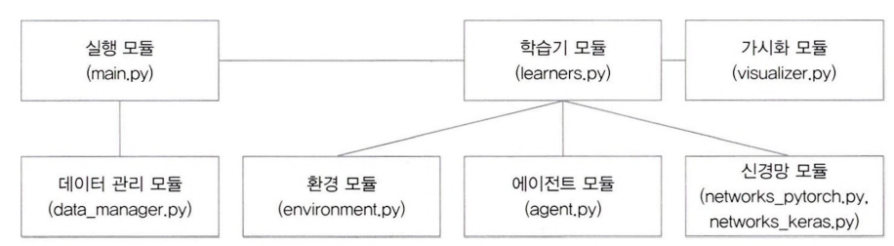
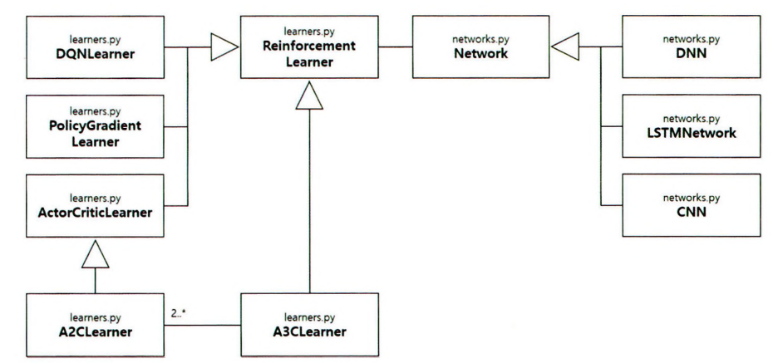
| 알고리즘 명세서
메인 기능을 하는 모듈은 정책 학습기 모듈로, 강화학습의 주요 요소인 환경, 에이전트, 신경망과 연관이 있다. 또한 학습 과정 기록을 위한 가시화 모듈 또한 사용한다.
환경 모듈에는 환경 클래스가 있다. 환경 클래스는 에이전트
가 투자할 종목의 차트 데이터를 관리한다.
에이전트 모듈에는 에이전트 클래스가 있다. 에이전트 클래
스는 주식을 매수하거나 매도하는 투자자 역할을 하며 초기 자본금, 현금 잔고, 주식 잔고라는 상태가 있다. 현금 잔고와 주식 잔고의 평가액을 합하면 포트폴리오 가치(portfolio val
ue, PV)가 된다. 투자의 목표는 PV를 높이는 것이다.
신경망 모듈에는 완전 연결 심층 신경망, LSTM, CNN 신경망이 있으며 DNN, LSTM Network, CNN 클래스에 각각 적용된다. 신경망 클래스는 특정 시점에서 주식을 매수할지, 또는 매도할지를 결정한다. 신경망의 학습 목표는 PV의 최대화이다.
학습기 모듈에는 강화학습 기법을 적용한 학습기 클래스들이 있다. 학습기 클래스는 강화학습 시스템의 몸체라고 할 수 있다. 학습기는 학습 데이터를 가지고 있고 보상이 결정됐을 때 학습 데이터로 신경망을 학습시킨다.
데이터 관리 모듈은 차트 데이터를 불러오기 위한 함수와 학습 데이터의 전처리 함수를 가지고 있다.
가시화 모듈은 학습 과정에 대해 환경, 에이전트 상태, 가치 신경망 출력, 정책 신경망 출력, PV 등을 가시화한다.

Slide 13
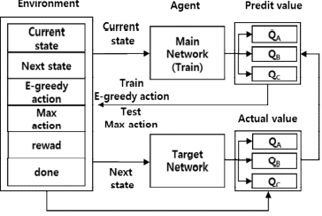
| 알고리즘 상세 설명서
주가의 기본 데이터와 보조 지표 데이터 뿐만 아니라 주가 변동 요소 데이터를 이용하여, 강화학습 모델을 구현한다.
상태 변수는 시가, 종가, 고가, 저가, 거래량, Stochastic, CCI, 등을 각 네트워크 입력으로 하고, 출력은 매도, 매수, 보유로 하며,
환경은 현재 상태, 다음 상태, 행동, 행동의 횟수, 이득 계산, 보상 그리고 에피소드 종료 여부 등, 상태는 현재 상태와 다음 상
태로 당일 데이터와 다음날 데이터로 설계할 수 있다. 당일 데이터는 메인 네트워크에 입력되어 예측값과 행동을 추출하고,
다음날 데이터는 타겟 네트워크에 입력되어 보상과 Q 값을 이용한 실제 값을 추출할 수 있도록 한다.
강화학습 모델은 에이전트를 인공신경망으로 사용하며, 환경은 현재 상태, 다음상태, 행동, 보상, 에피소드 종료로 구축한다.
기본적으로 DQN 모델을 이용하며, 학습을 위한 에이전트인 메인 네트워크와 실제 값을 구하기 위한 타겟 네트워크 등으로 구
성한다.
학습 결과를 그래프로 표현할 예정이며, x 좌표를 반복 횟수, y 좌표를 이득으로 나타내고, 반복 학습 후 이득의 가파른 증가를
확인할 수 있도록 도시한다. 각 단계의 기대 수익(V), 취할 정책 또는 확률(P), 계좌 잔액(PV) 등 구분하여 각각의 그래프로 나타
내고, ‘매수’ 행동 시 빨간색, ‘매도’ 행동 시 파란색, ‘관망’ 행동 시 초록색 Line으로 나타내어, 학습 결과를 시각적으로 표현한다.

Slide 14
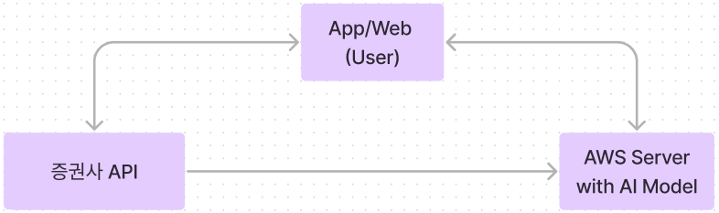
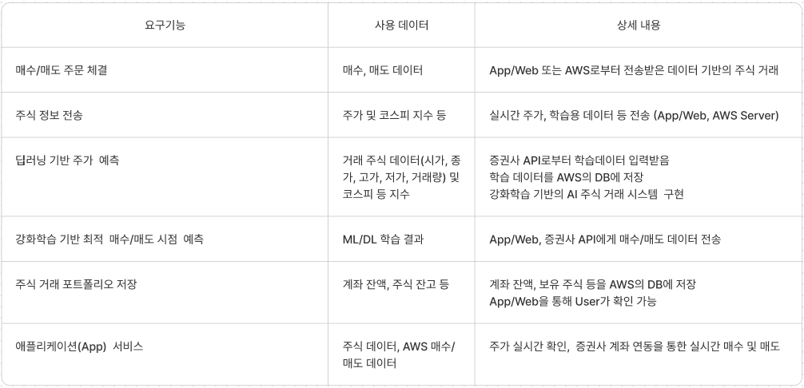
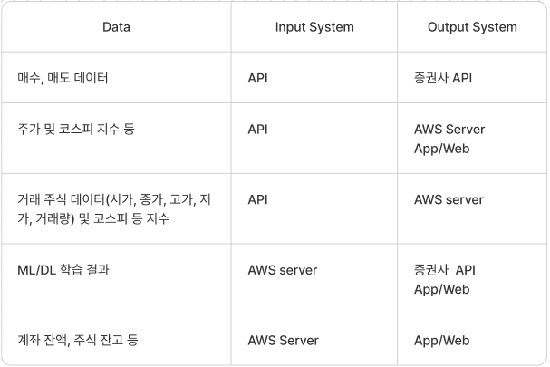
| 데이터 수집처리 정의서

Slide 15
| 프로그램 - 목록
기능 분류 | 기능번호 | 기능 명
LOGIN | LOGIN-01-01 | 회원가입
 | LOGIN-01-02 | 회원가입 - 네이버, 카카오 계정 연동
 | LOGIN-01-03 | 로그인
 | LOGIN-01-04 | ID/PW 찾기
HOME | HOME-02-01 | 코스피/코스닥 일일 등락률 표시
 | HOME-02-02 | ChatBot과 대화하기
 | HOME-02-03 | ‘주식 AI자동매매 시작하기’ 진입
AT | AT-03-01 | 주식 AI자동매매 시작/중지
 | AT-03-02 | 투자할 자동매매 금액 확인
 | AT-03-03 | 수익률 표시
 | AT-03-04 | AI 매매 내역 표시

Slide 16
| 프로그램 - 목록
기능 분류 | 기능번호 | 기능 명
FAV | FAV-04-01 | 즐겨찾기 리스트에 종목 추가
 | FAV-04-02 | 즐겨찾기 리스트에서 종목제거
 | FAV-04-03 | 즐겨찾기 리스트에서 주식 정렬 순서 변경 - ‘주식명칭순’, ‘등록순’
SER | SER-05-01 | 주식 검색 및 즐겨찾기 저장 기능
 | SER-05-02 | 검색 후 주식 차트 표시
 | SER-05-03 | 현재가 및 즐겨찾기 기능
TRS | TRS-06-01 | 주식 매수
 | TRS-06-02 | 주식 매도
 | TRS-06-03 | 주식 정정
 | TRS-06-04 | 주식 주문 내역 확인

Slide 17
| 프로그램 - 목록
기능 분류 | 기능번호 | 기능 명
AC | AC-07-01 | 계좌 현황 표시
 | AC-07-02 | 실현 손익 표시
 | AC-07-03 | 예수금 표시
MENU | MENU-08-01 | 주식 자동매매 페이지로 이동
 | MENU-08-02 | 즐겨찾기로 이동
 | MENU-08-03 | 주식화면으로 이동
 | MENU-08-04 | 주식 검색창으로 이동
 | MENU-08-05 | 주식 계좌 페이지로 이동
 | MENU-08-06 | 뱅킹페이지로 이동
 | MENU-08-07 | 환경설정 창으로 이동
 | MENU-08-08 | 고객센터 창으로 이동

Slide 18
| 프로그램 - 목록
기능 분류 | 기능번호 | 기능 명
BK | BK-09-01 | 입금
 | BK-09-02 | 출금
 | BK-09-03 | 입출금내역
ST | ST-10-01 | 메뉴바 편집
 | ST-10-02 | 시작화면 설정
 | ST-10-03 | 편의기능 표시
 | ST-10-04 | 체결내역 및 이벤트 알림 표시
 | ST-10-05 | 글씨 크기, 글씨체 설정
 | ST-10-06 | 앱 버전, 단말정보 확인
 | ST-10-07 | 모든 설정 초기화
CS | CS-11-01 | 상담 메뉴

Slide 19
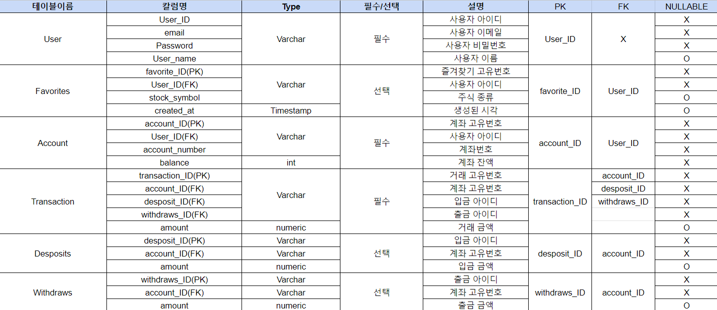
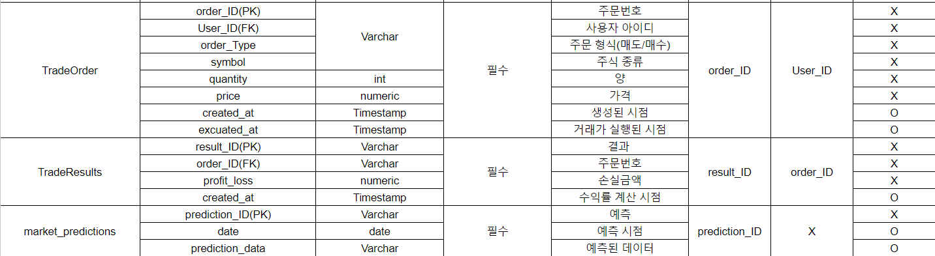
| 테이블 정의서 - ERD

Slide 20
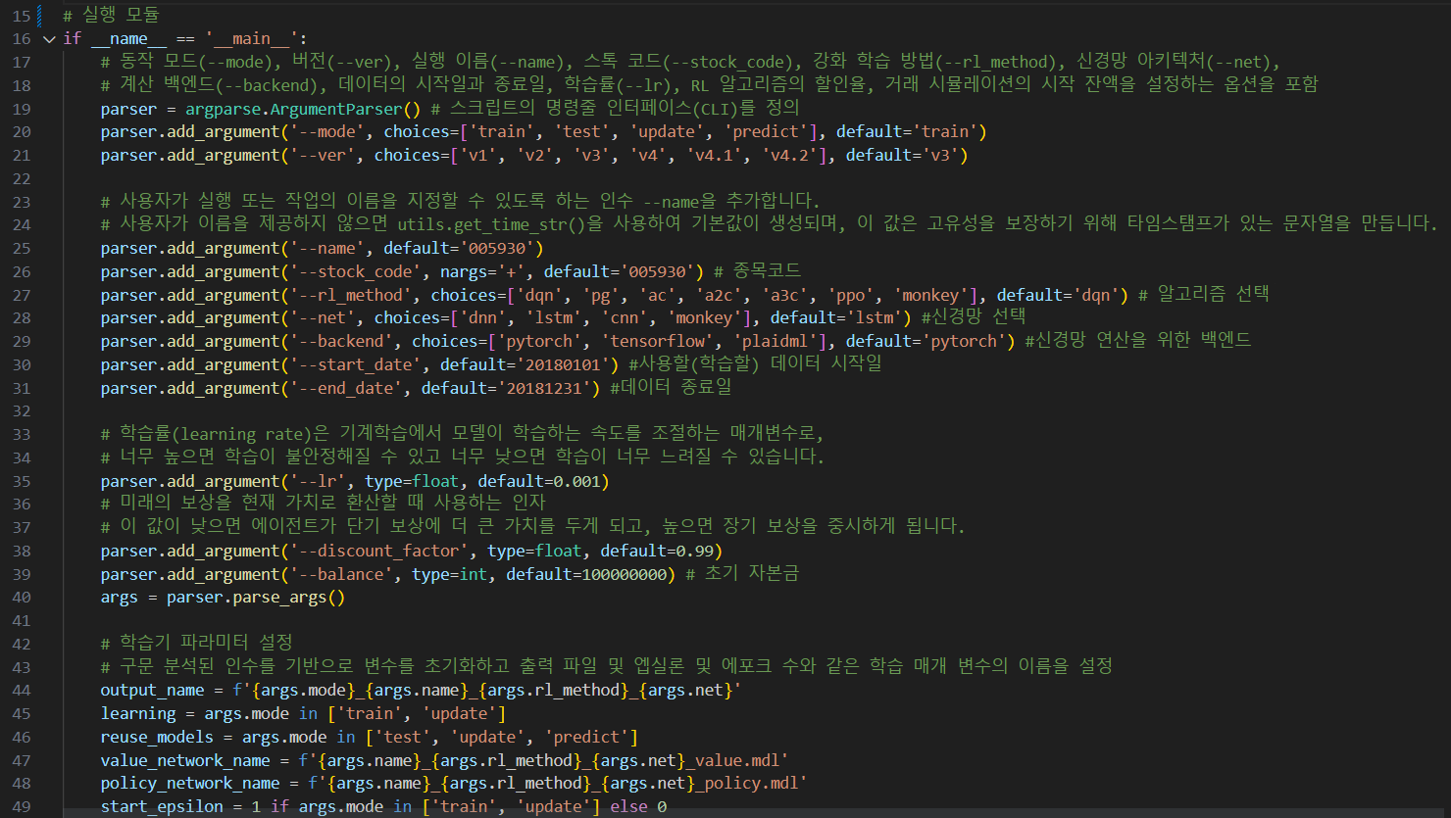
| 핵심소스코드(1)

Slide 21
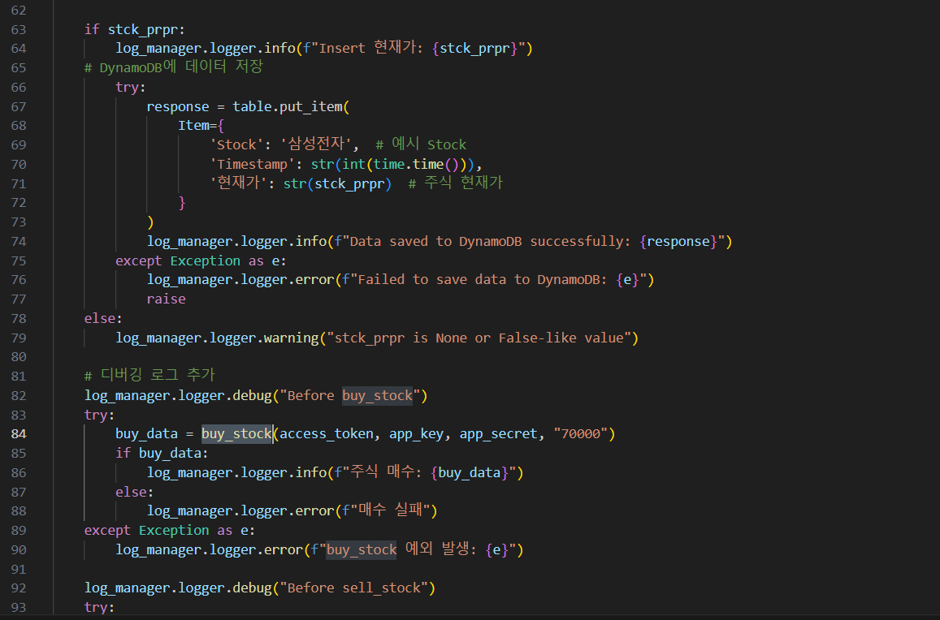
| 핵심소스코드(2)

Slide 22
내가 기획한 ICT가
세상을 바꾼다면?
Thank you

